Slide 1



МУНИЦИПАЛЬНОЕ АВТОНОМНОЕ ДОШКОЛЬНОЕ ОБРАЗОВАТЕЛЬНОЕ УЧРЕЖДЕНИЕ ДЕТСКИЙ САД ОБЩЕРАЗВИВАЮЩЕГО ВИДА С ПРИОРИТЕТНЫМ ОСУЩЕСТВЛЕНИЕМ ДЕЯТЕЛЬНОСТИ ПО НАПРАВЛЕНИЮ ФИЗИЧЕСКОГО РАЗВИТИЯ ДЕТЕЙ «БЕРЁЗКА»
Влияние Квест — игр на развитие дошкольников
Подготовила:
Лапаева Т. М. Воспитатель
г.о.г.Первомайск

Slide 2



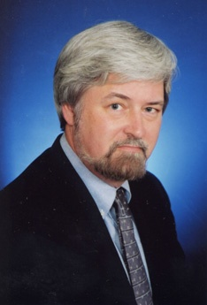

Что такое КВЕСТ?
Квест - перевод с английского Quest- «поиск, предмет поисков, поиск приключений»
Происхождение названия квест (квестор): от лат. «quaero» – ищу, разыскиваю, веду следствие
Технология квеста разработана профессором Университета Сан-Диего (США) Доджем Берни в 1995 году как способ организации поисковой деятельности в учебном процессе
Идея игры проста – команды, перемещаясь по точкам, выполняют различные задания, но изюминка такой организации игровой деятельности состоит в том, что, выполнив одно задание, дети получают подсказку к выполнению следующего

Slide 3

НОВИЗНА
Способствует развитию активной, деятельностной позиции ребенка
Действие в условиях обогащенной образовательной среды
Интегрируется содержание различных образовательных областей
Используются совместные образовательные квесты для детей и взрослых
ДОСТОИНСТВА КВЕСТОВ ДЛЯ ДЕТЕЙ
1
Является привлекательной игрой для ребёнка
Формирует у детей ощущение личной заинтересованности при выполнении задания.
2
Позволяет выделять наиболее значимые объекты и учитывать при этом интересы детей
Развиваются коммуникативные способности
3
Расширяет кругозор ребенка, позволяет активно применить на практике свои знания и умения, прививает желание к познанию в целом.

Slide 4


ПРИНЦИПЫ
1. Доступность - задания не должны быть чересчур сложными для ребёнка.
2. Системность - задания должны быть логически связаны друг с другом.
3. Эмоциональная окрашенность заданий.
4. Разумность по времени. Необходимо рассчитать время на выполнение заданий таким образом, чтобы ребёнок не устал и сохранил интерес.
5. Использование разных видов детской деятельности во время прохождения квеста.
6. Наличие видимого конечного результата и обратной связи.
ЗАДАЧИ КВЕСТ-ТЕХНОЛОГИИ
Образовательные - вовлечение каждого ребенка в активный творческий процесс, усвоение новых знаний и закрепление имеющихся.
Воспитательные - воспитание доброжелательности, взаимопомощи, толерантности, личной ответственности за выполнение работы, формирование навыков взаимодействия со сверстниками.
Развивающие –
развитие интереса, творческих способностей, воображения дошкольников, поисковой активности, стремления к новизне;

Slide 5
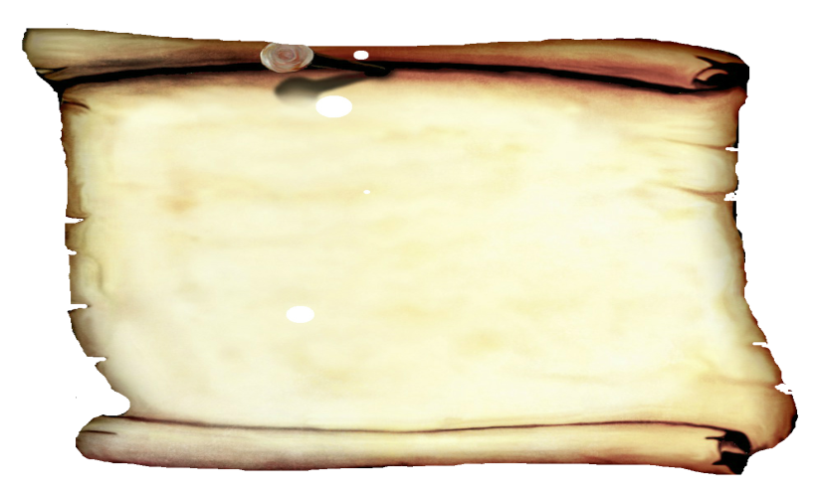



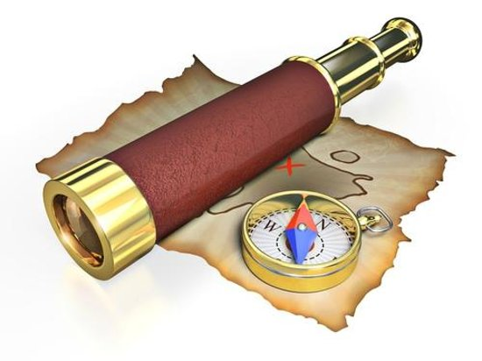



ВИДЫ КВЕСТ-ИГР
По структуре сюжетов
1.Линейные содержание построено по цепочке. Разгадаешь одно задание – получишь следующее, и так до финиша.
2.Штурмовые. Каждый игрок решает свою цепочку загадок, чтобы в конце собрать их воедино.
3.Кольцевые. Отправляется по кольцевой траектории: выполняя задания , возвращается в пункт А.
По форме проведения:
1.Соревнования
2. Проекты
3. Исследования
4. Эксперименты.
По содержанию:
Сюжетные
Несюжетные
По числу участников:
Одиночные
Групповые
По продолжительности:
Кратковременные
Долговременные

Slide 6


АЛГОРИТМ СОЗДАНИЯ «КВЕСТА
Выбор темы, сюжета квеста
Написание сценария
Организация РППС
Подготовка «продукта» для поиска
Разработка маршрута передвижений
Разработка заданий
Художественное оформление «остановок»
Подготовка реквизита для проведения каждого задания.

Slide 7

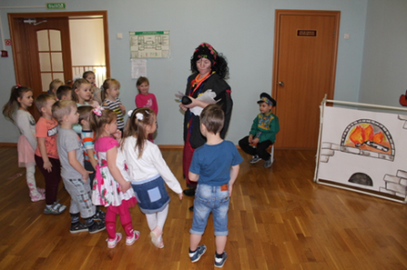
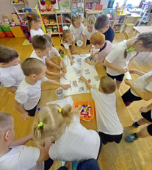
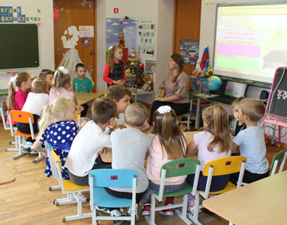
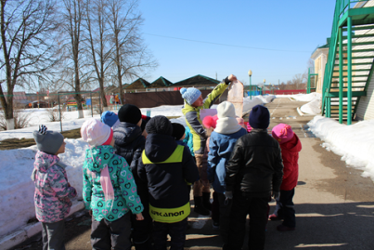

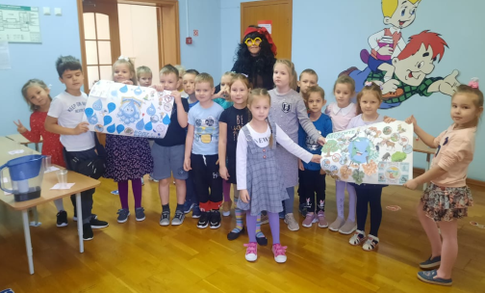
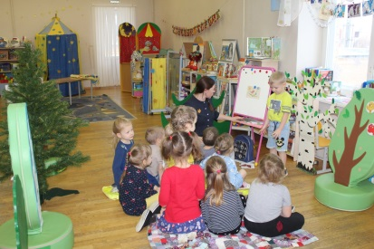
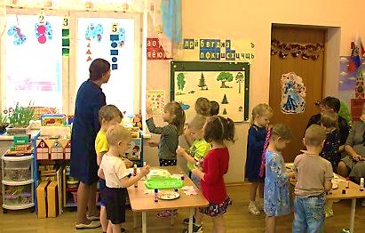
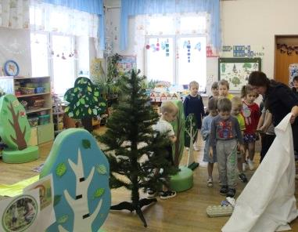
Линейный квест
«Путешествие по сказкам
или проказы Бабы Яги»
Штурмовой квест
«В поисках прав детей»
Штурмовой квест
«Зарница»
Кольцевой квест
«Как спасти природу?»
квест - игра
«Поможем Эколятам»
«Квест-игра "Друзья природы»

Slide 8





РЕЗУЛЬТАТ
Расширение кругозора детей
Преодоление неуверенности
в себе
Получение новых впечатлений,
эмоций
Выработка командных решений
Проявление смекалки и логики
Открытие нового,
удивительного
Поиск верных решений
Улучшение взаимоотношений
в коллективе
Взаимопомощь
в выполнении заданий
Победа в игре – это способ выработать у себя привычку к успеху
Для детей важно признание другими участниками своего вклада в общую победу, а это цементирует их веру в себя.

Slide 9
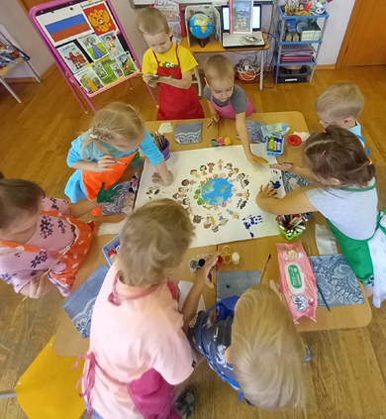
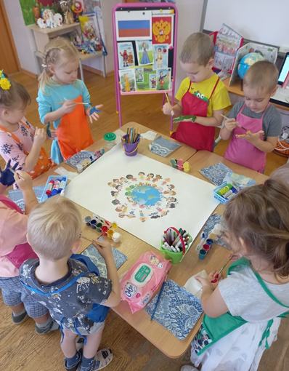

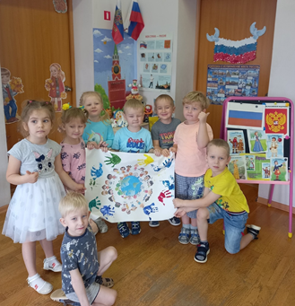
По структуре сюжетов
.

